Slide 1
M1809_投资策略分析

Slide 2
背景
由于光伏板块颁布531新政，投资隆基跌停
从此轮跌停中总结经验，下次避免投资错误

Slide 3
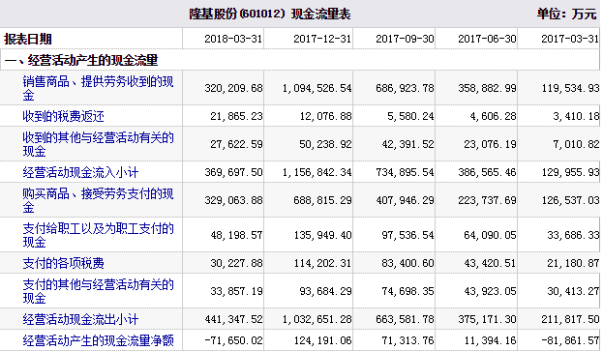
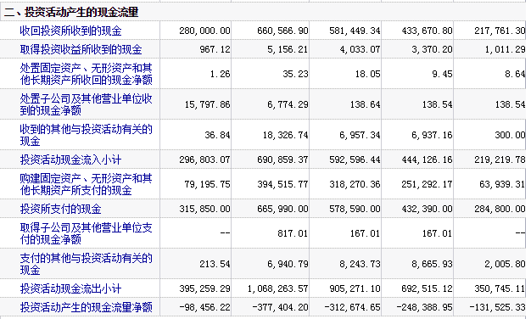
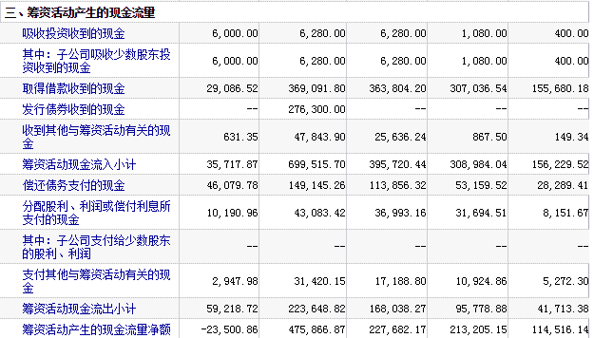
经验1：从现金流分析
事后来看：
1、目前单从经营活动上看，隆基经营现金流为正，主营收入 > 补贴收入；结论：隆基有自己经营盈利，并非骗补公司
2、主要正收入来自投资收回现金及筹资现金（其中有光伏政策补贴）；结论：到年底对隆基都是考验
经验：
目前光伏很依靠补贴，一直存在政策隐患，加上信息不对等，在高回报的同时，存在风险

Slide 4
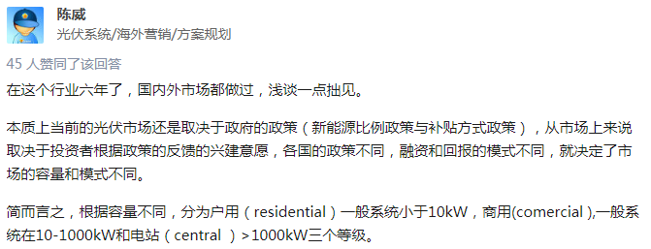
经验2：不熟悉行业

